Slide 1
Maven
Programa tu Futuro
Agosto 2020

Slide 2


Maven
Crear PDF
Envío de Correo
Servidor Web
Programa
Principal

Slide 3

Maven
Maven es una herramienta para la gestión de proyectos de software, que se basa en el concepto de POM (Proyect Object Model). Con Maven vamos a poder compilar, empaquetar, generar documentación, pasar los test, preparar builds, etc.
Maven posee las abstracciones necesarias que animan la reutilización y que ayudan a la estructuración del proyecto.
http://maven.apache.org

Slide 4
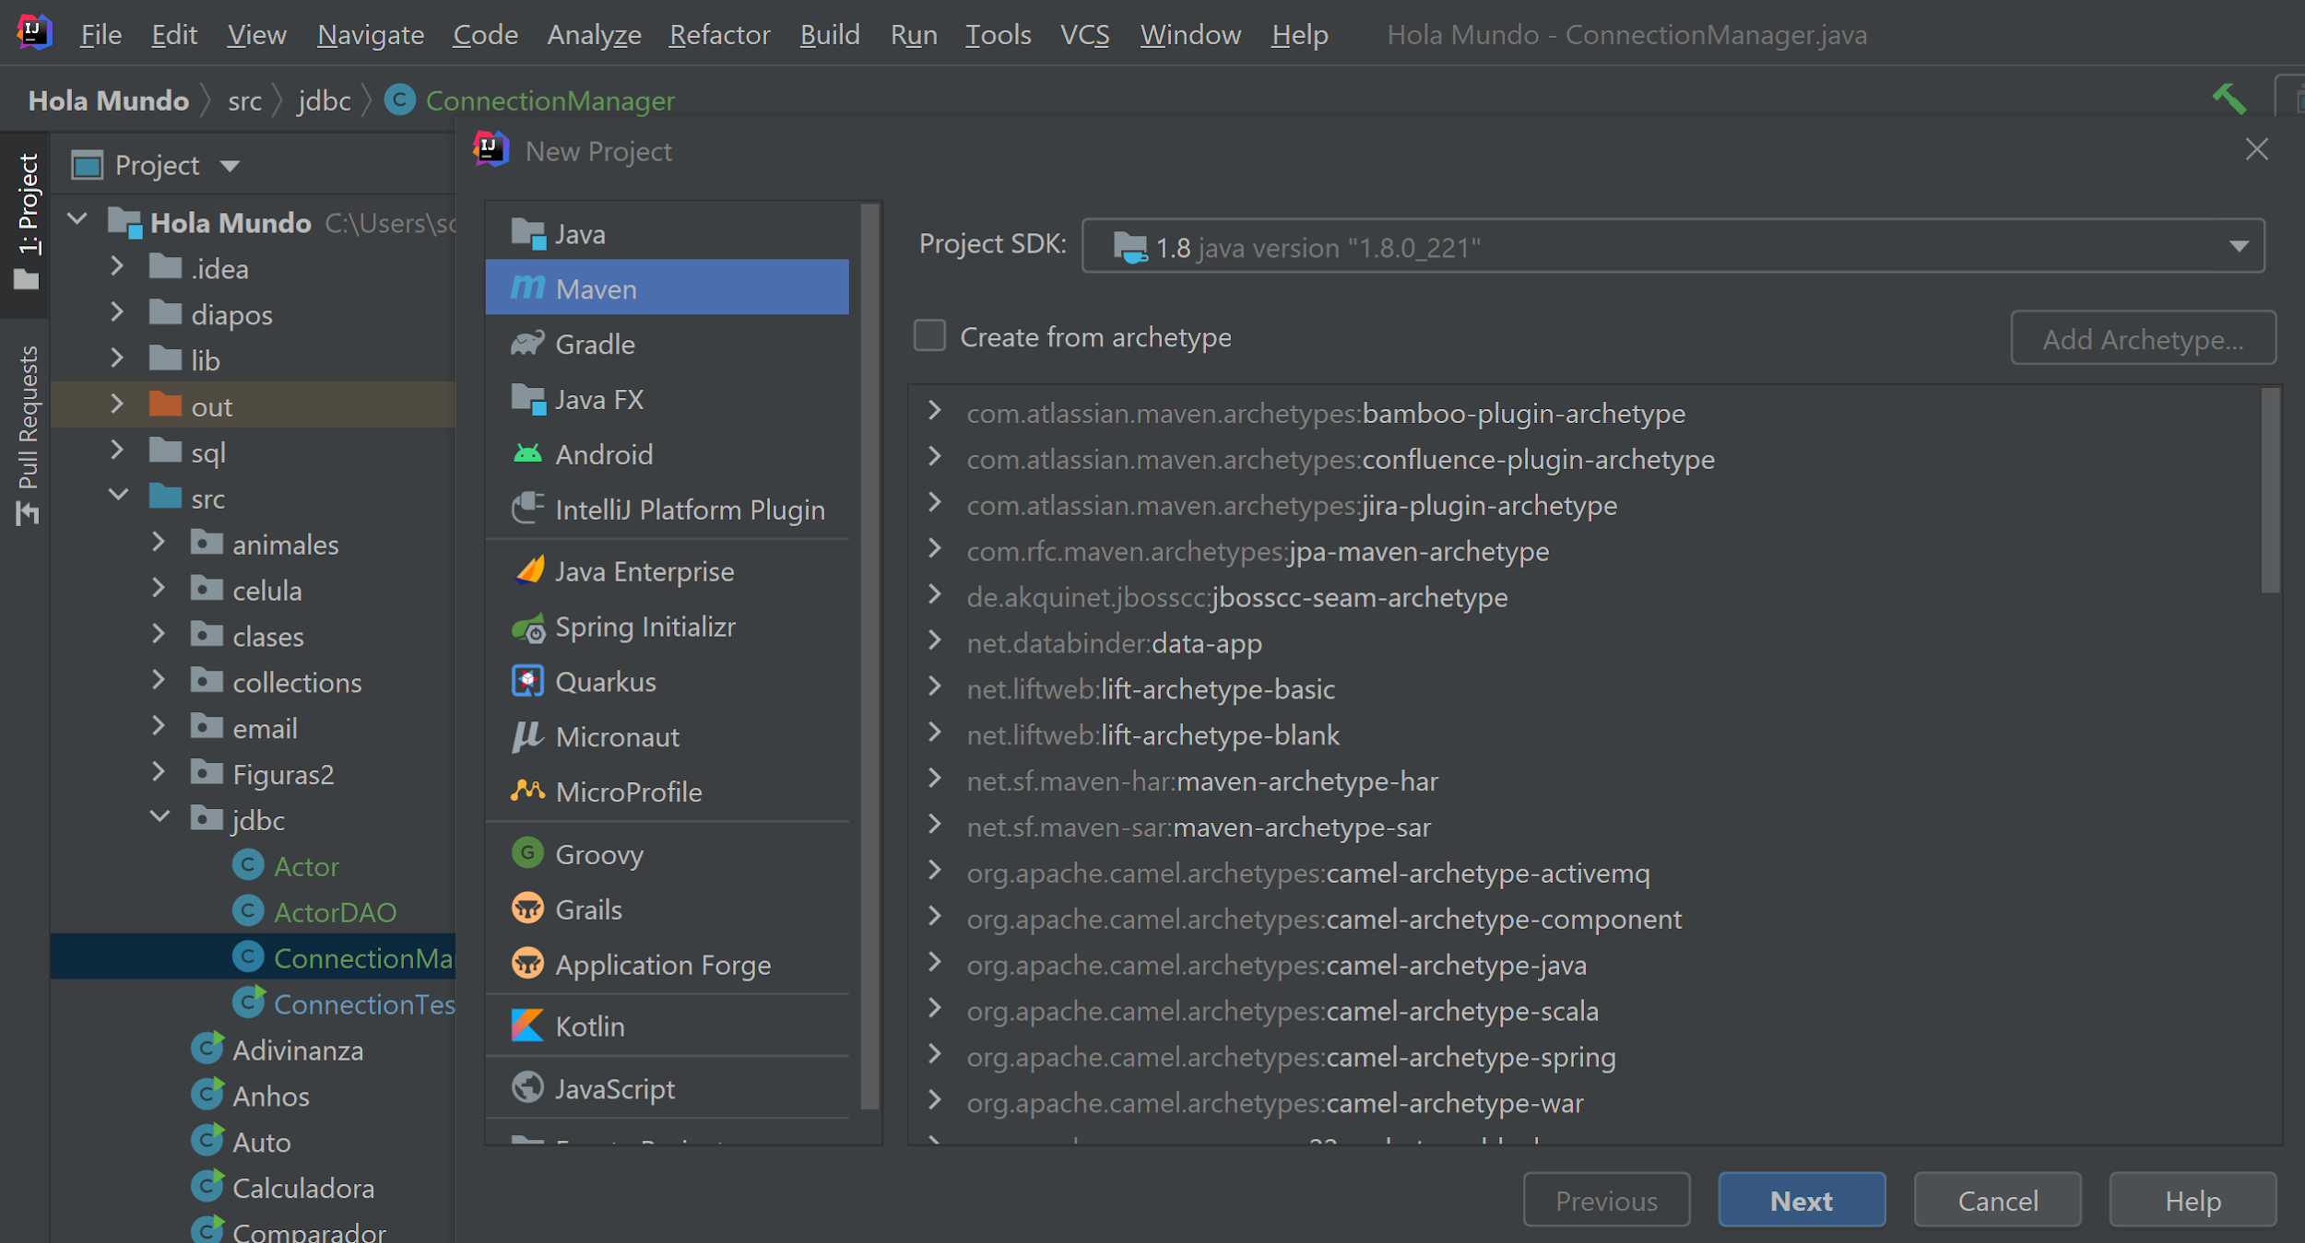
Maven - Crear Nuevo Proyecto

Slide 5
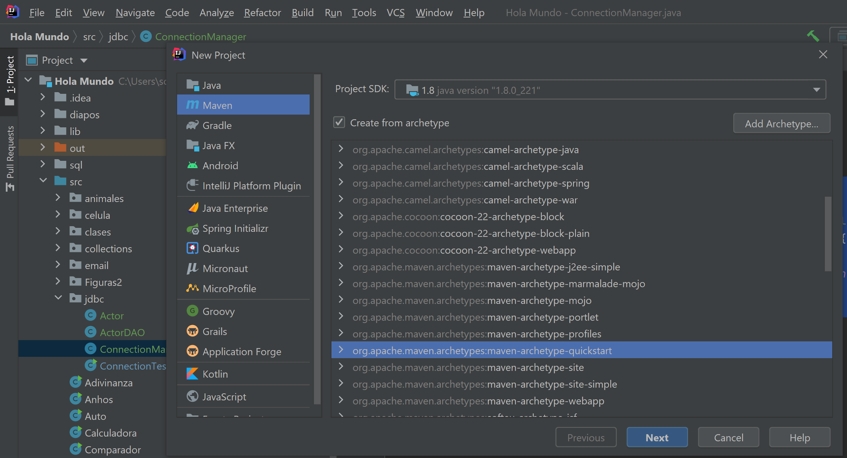
Maven - Crear desde Arquetipo

Slide 6
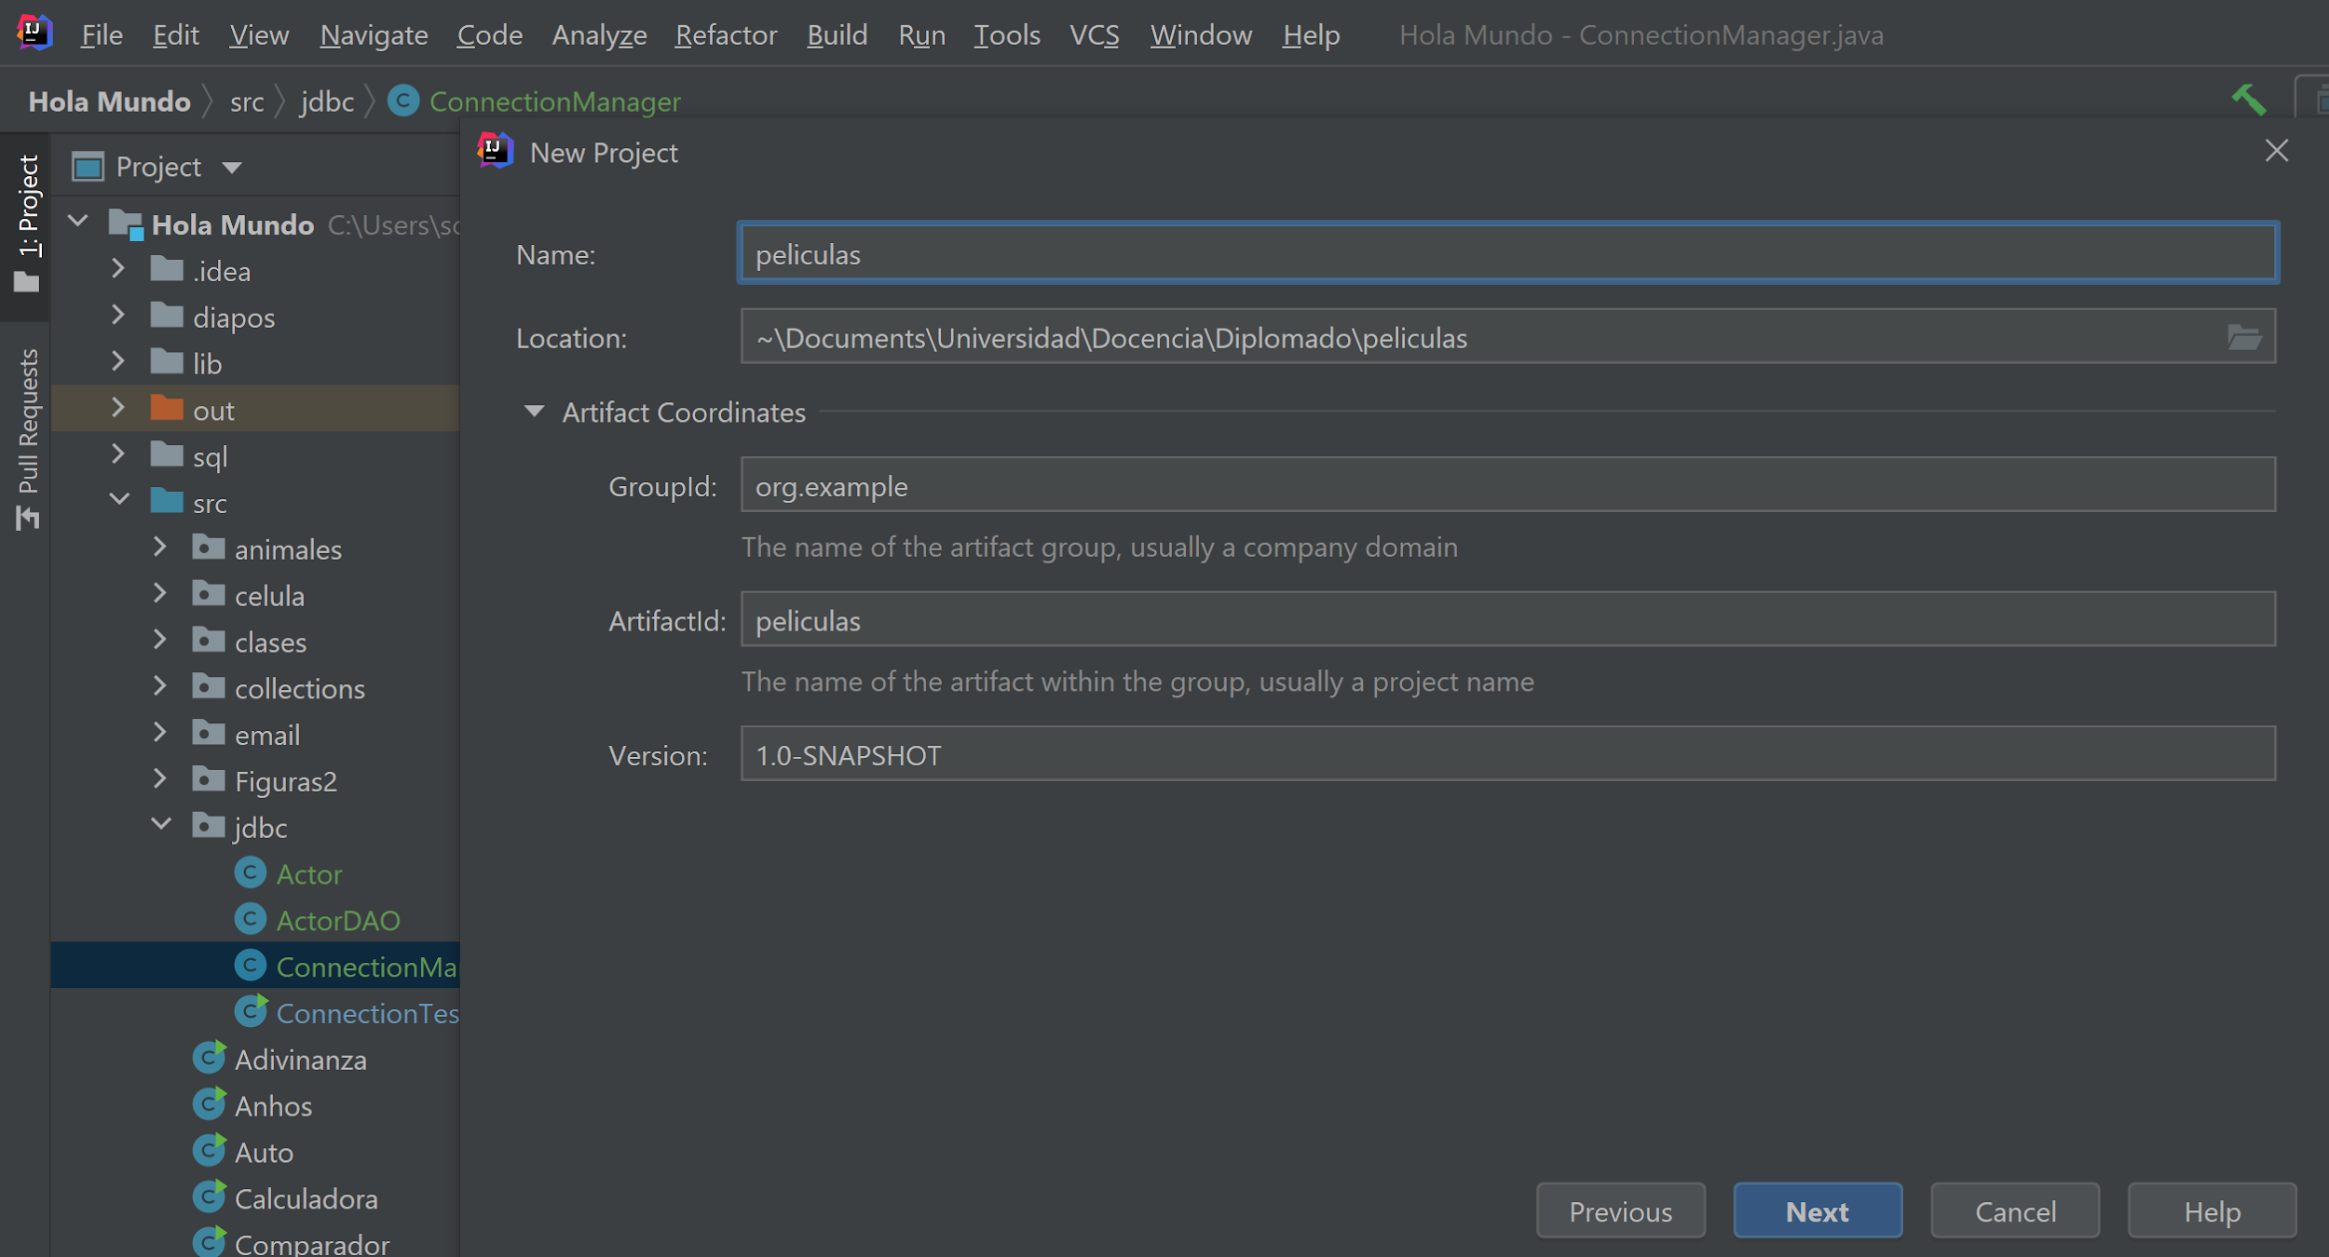
Maven - Crear Artefacto
GroupId
Nombre del grupo encargado del desarrollo del o los artefactos
Version
Número de version del artefacto
ArtifactId
Nombre del Artefacto

Slide 7
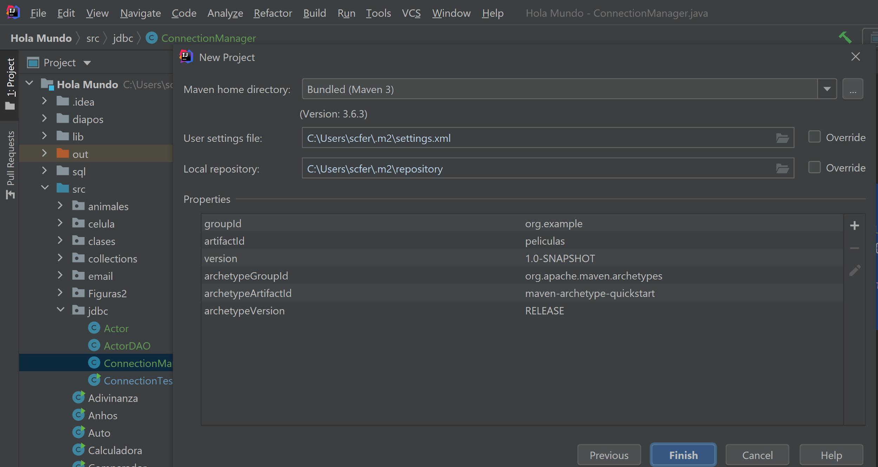
Maven - Verificar y Aceptar

Slide 8
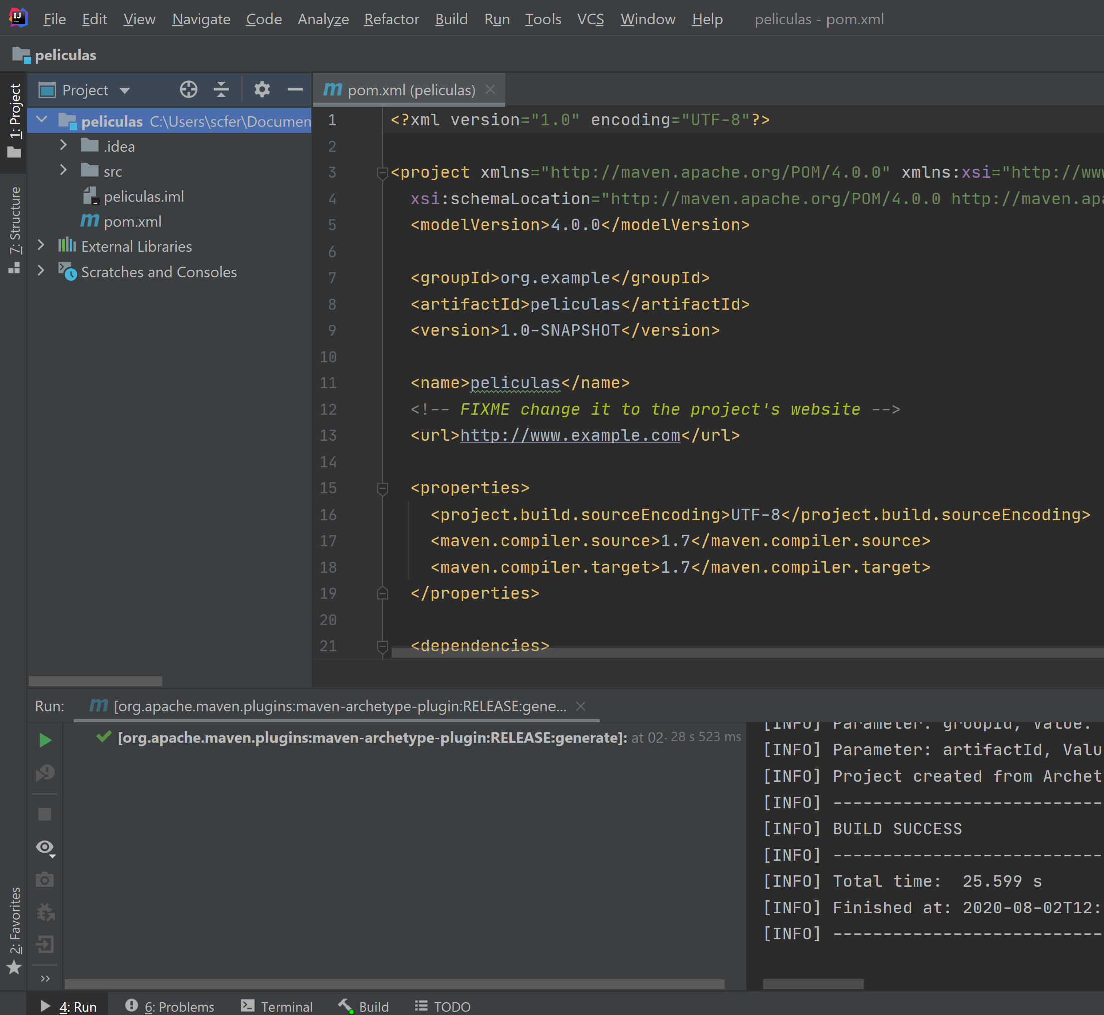
Maven - Proyecto Iniciado
pom.xml
Es el archivo donde se almacenan las dependencias del proyecto

Slide 9
Maven - Añadir Dependencias
<?xml version="1.0" encoding="UTF-8"?>
<project xmlns="http://maven.apache.org/POM/4.0.0" xmlns:xsi="http://www.w3.org/2001/XMLSchema-instance"
xsi:schemaLocation="http://maven.apache.org/POM/4.0.0 http://maven.apache.org/xsd/maven-4.0.0.xsd">
<modelVersion>4.0.0</modelVersion>
<groupId>org.example</groupId>
<artifactId>peliculas</artifactId>
<version>1.0-SNAPSHOT</version>
<name>peliculas</name>
<properties>
<project.build.sourceEncoding>UTF-8</project.build.sourceEncoding>
<maven.compiler.source>1.7</maven.compiler.source>
<maven.compiler.target>1.7</maven.compiler.target>
</properties>
<dependencies>
<dependency>
<groupId>com.microsoft.sqlserver</groupId>
<artifactId>mssql-jdbc</artifactId>
<version>8.2.2.jre8</version>
</dependency>
</dependencies>

Slide 10

Maven - Repositorios
Repositorio Local
~/m2/repository
Repositorio Remoto
mvnrepository.com
mssql-jdbc
mssql-jdbc
2
1

Slide 11
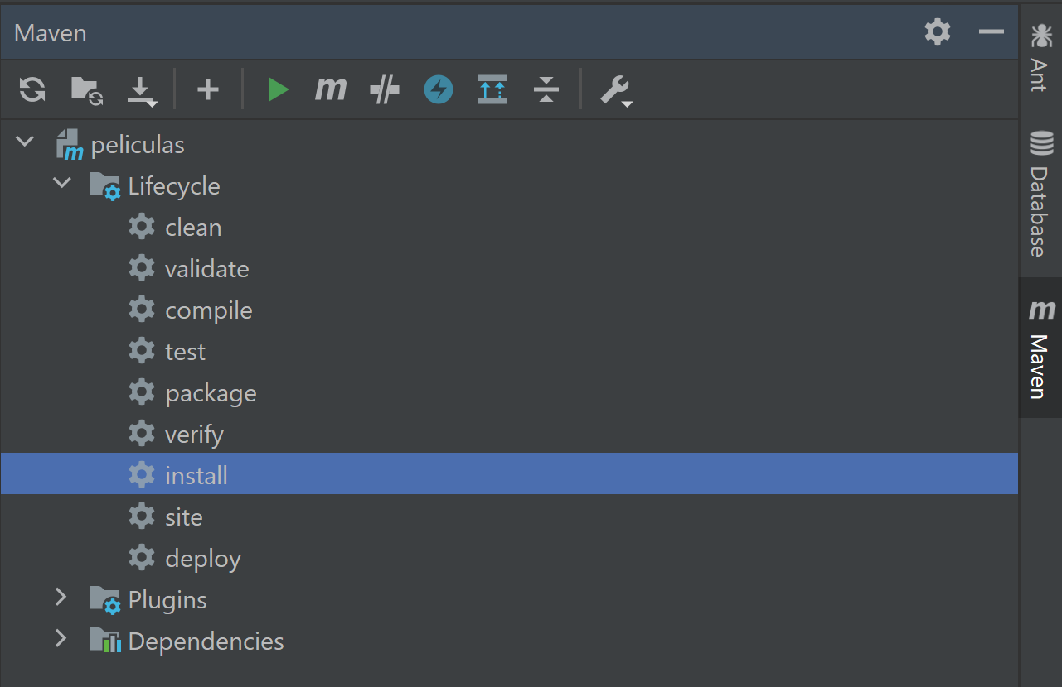
Maven - Instalar Dependencias

Slide 12
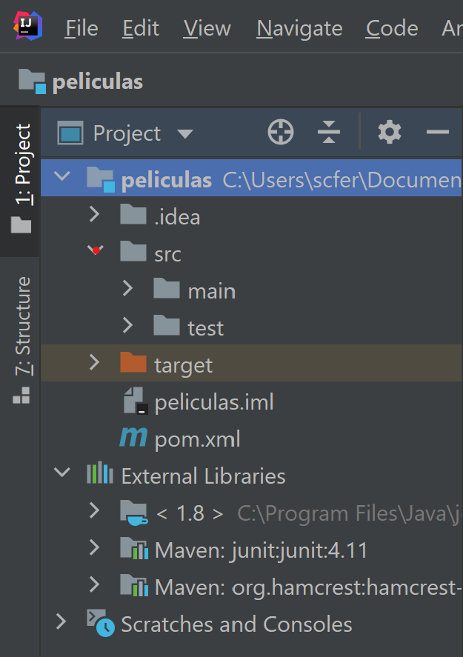
Maven - Estructura del Proyecto
Código Fuente / Programa Java
Pruebas Unitarias del Programa
Dependencias del proyecto
Compilación del Proyecto

Slide 13
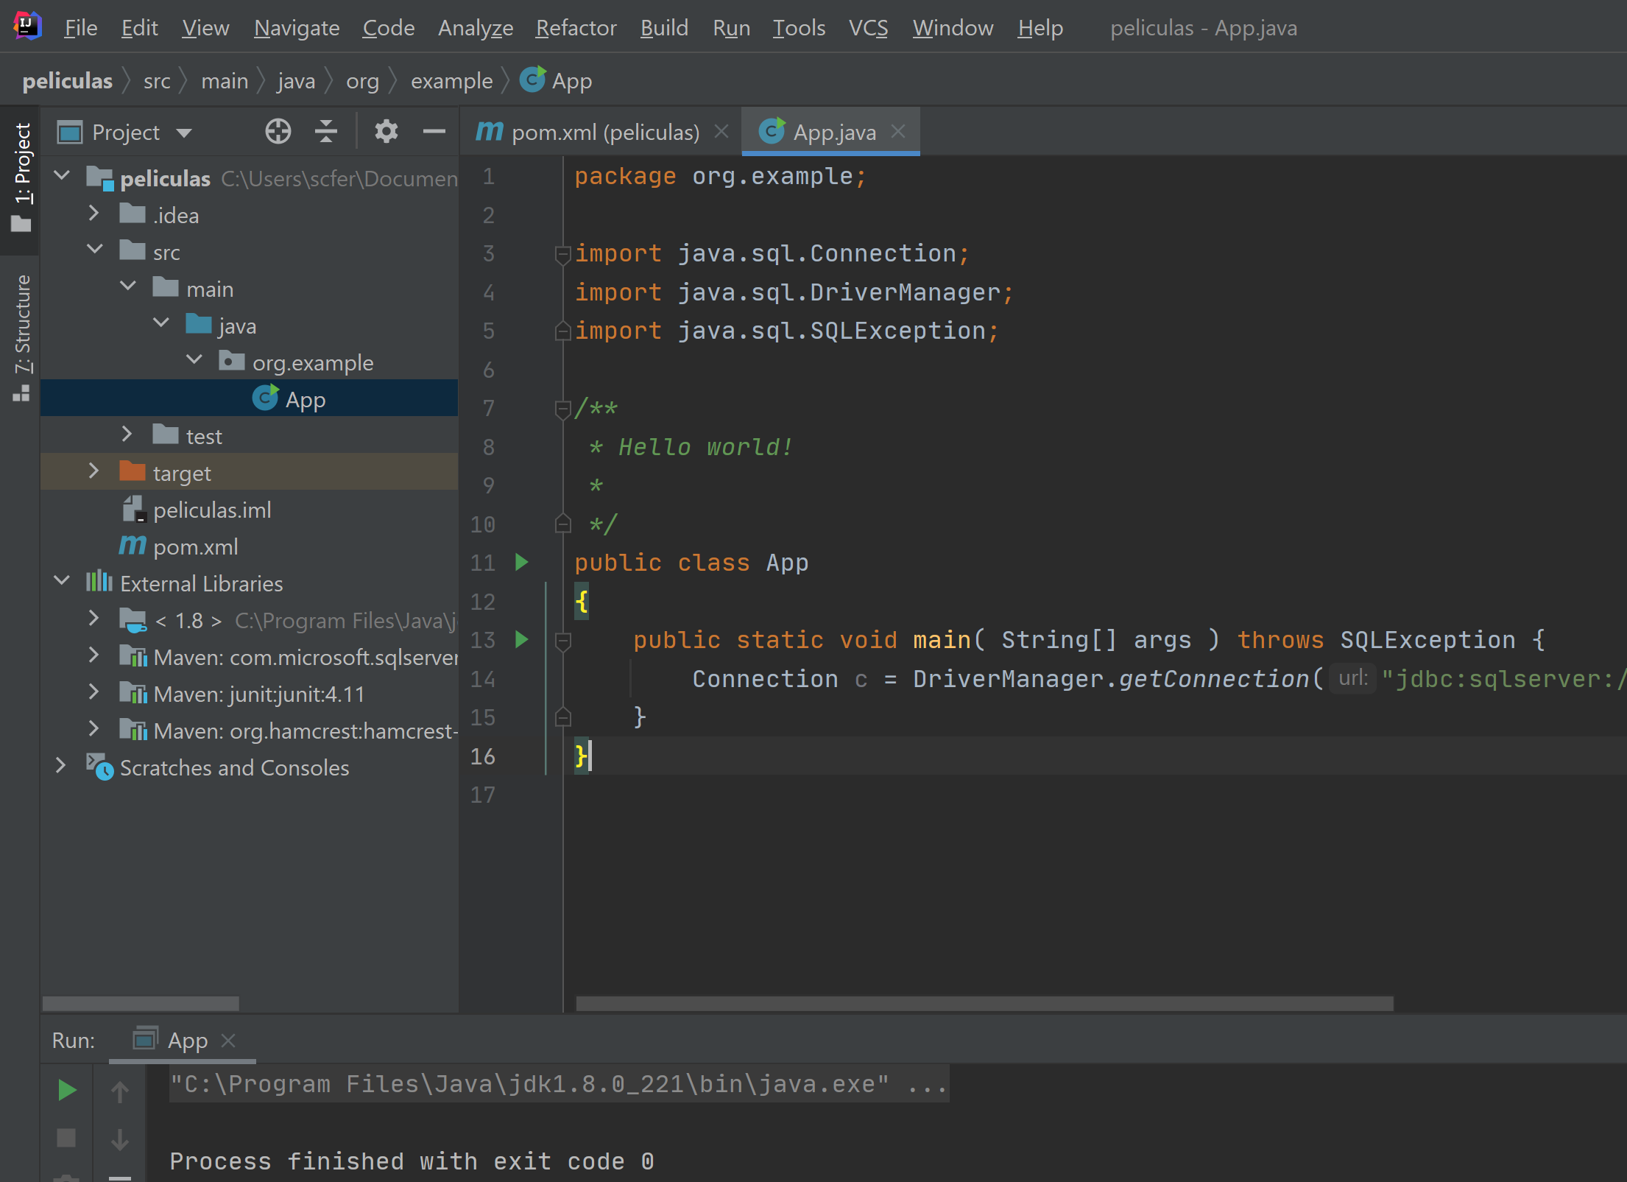
Ejecutar Proyecto

Slide 14
¡Ahora te toca a ti!

Slide 15
Ejercicio
Agregue una función que entregue la cantidad de actores que participan en cada película:
Ej: The Dark Knight: 224

